Slide 1
Wolność – Droga do Królestwa Bożego
Klasa II LŚ; dziś jest 14.03.2014; do wakacji pozostało 104 dni
Fot. Tła. Fotolia.com

Slide 2
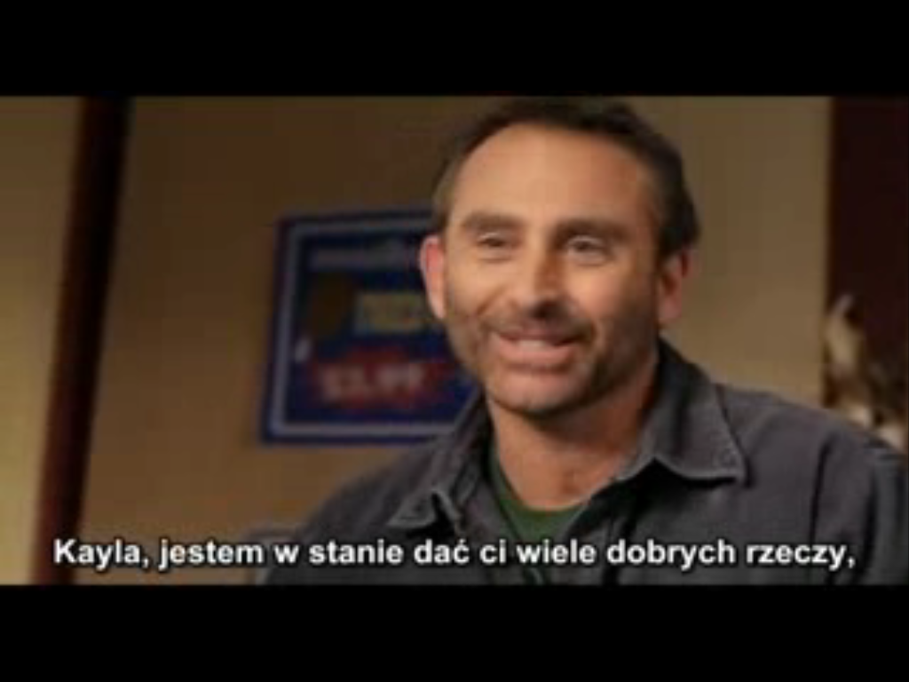
Ilustracja Filmowa
Od 0.57.00 do 1.16.50

Slide 3
Wolność w nauczaniu Jana Pawła II
Nie ma wolności bez prawdy
Jan Paweł II
Nie ma wolności bez solidarności
Człowiek jest powołany do wolności. Wolność nie oznacza prawa do samowoli. Wolność nie daje nieograniczonych przywilejów. Kto tak ją pojmuje, naraża wolność na śmiertelny cios. Człowiek wolny jest przede wszystkim zobowiązany do prawdy. Inaczej jego wolność nie będzie trwalsza niż piękny sen, który kończy się wraz z przebudzeniem. Człowiek nie zawdzięcza wszystkiego samemu sobie, lecz jest stworzeniem Bożym; nie jest panem swego życia ani też życia innych; jeśli pragnie być człowiekiem w prawdzie, musi słuchać i być posłusznym. Jego wolne siły twórcze rozwiną się w pełni tylko wówczas, gdy będzie je opierał na prawdzie, która jest dana każdemu człowiekowi jako niewzruszony fundament. Tylko wtedy będzie mógł się w pełni zrealizować, a nawet przerosnąć samego siebie. Nie ma wolności bez prawdy.
Człowiek jest powołany do wolności. Idea wolności może być przeniesiona w realia życia tylko tam, gdzie ludzie wspólnie są o niej przekonani i nią przeniknięci, świadomi niepowtarzalności i godności człowieka oraz jego odpowiedzialności przed Bogiem i ludźmi. Tam — i tylko tam — gdzie wspólnie opowiadają się za wolnością i walczą o nią solidarnie, może ona zapanować i przetrwać. Wolności jednostki nie da się oddzielić od wolności wszystkich innych ludzi. Wolność jest w niebezpieczeństwie tam, gdzie ludzie ograniczają swe spojrzenie tylko do kręgu własnego życia i nie są gotowi angażować się bezinteresownie na rzecz innych. Natomiast wolność przeżywana solidarnie wyraża się w działaniu na rzecz sprawiedliwości w dziedzinie politycznej i społecznej i kieruje wzrok ku wolności innych. Nie ma wolności bez solidarności.

Slide 4
Wolność w nauczaniu Jana Pawła II
Nie ma wolności bez ofiar
Jan Paweł II
Nie ma wolności bez miłości
Człowiek jest powołany do wolności. Wolność jest niezwykle cenną wartością, za którą trzeba zapłacić wysoką cenę. Wymaga wielkoduszności i gotowości do ofiar; wymaga czujności i odwagi wobec zagrażających jej sił wewnętrznych i zewnętrznych. W życiu codziennym wielu ludzi jest gotowych do ofiar i uważa za oczywiste, że trzeba czasem wyrzec się czegoś na rzecz rodziny czy przyjaciół. Ofiarę na rzecz wolności ponoszą ci, którzy w imię obrony przed zagrożeniami wewnętrznymi lub zewnętrznymi zgadzają się ponieść straty, które będą oszczędzone innym, narażając nieraz na szwank własne zdrowie lub życie. Nikt nie może się uchylać od osobistej odpowiedzialności za wolność. Nie ma wolności bez ofiar.
Jeśli ktoś doświadczył miłości, doświadczył również wolności. Człowiek w miłości przekracza siebie samego, wyzwala się, ponieważ zależy mu na innym człowieku, ponieważ pragnie, by życie drugiego człowieka było udane. Padają wówczas bariery egoizmu i człowiek odnajduje radość wspólnego działania dla wyższych celów. Szanujcie godność człowieka od pierwszych chwil jego ziemskiej egzystencji aż do ostatniego tchnienia! Niezmiennie pamiętajcie o słowach, które w waszej konstytucji poprzedzają wszelkie inne postanowienia: godność człowieka jest nienaruszalna! Wyzwólcie się, by żyć odpowiedzialnie w wolności! Otwórzcie bramy Bogu! Nie ma wolności bez miłości.

Slide 5
Wolność dzieci Bożych
(podręcznik str. 84-85)
Pismo św.
KKK
Ga 5,1 – 13
1 Kor 10,23
2 Kor 3,17
KKK 1731
KKK 1734

Slide 6
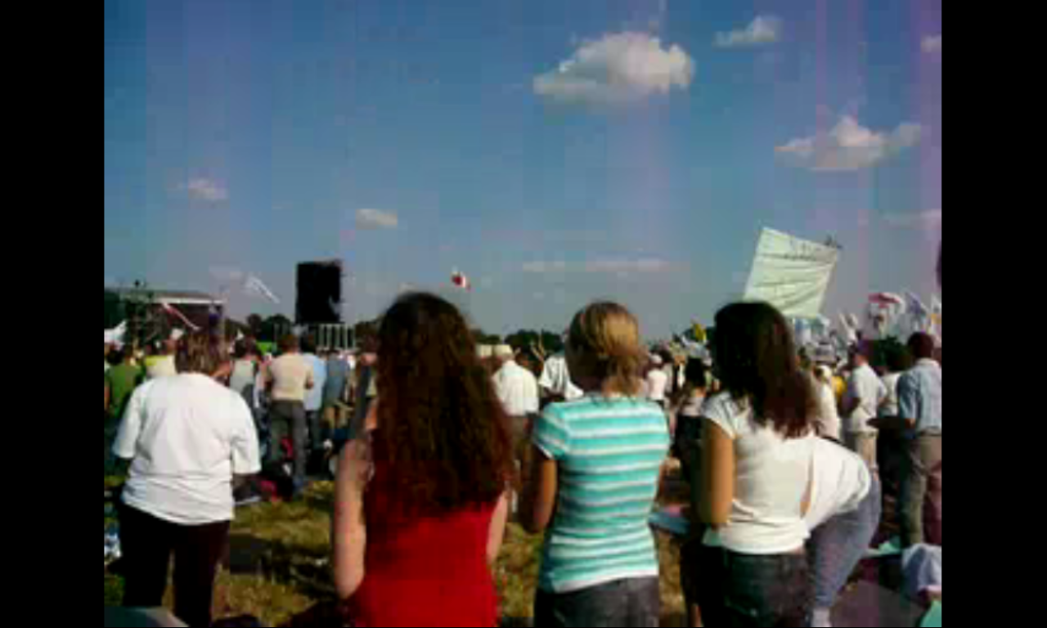
Abba, ojcze

Slide 7
Notatka
KKK 1731 Wolność jest zakorzenioną w rozumie i woli możliwością działania lub niedziałania, czynienia tego lub czegoś innego, a więc podejmowania przez siebie dobrowolnych działań. Dzięki wolnej woli każdy decyduje o sobie. Wolność jest w człowieku siłą wzrastania i dojrzewania w prawdzie i dobru; osiąga ona swoją doskonałość, gdy jest ukierunkowana na Boga, który jest naszym szczęściem.
KKK 1734 Wolność czyni człowieka odpowiedzialnym za swoje czyny w takiej mierze, w jakiej są one dobrowolne. Postęp w cnocie, poznanie dobra i asceza zwiększają panowanie woli nad jej czynami.

